Slide 1
আজকের পাঠে তোমাদেরকে স্বাগত

Slide 2
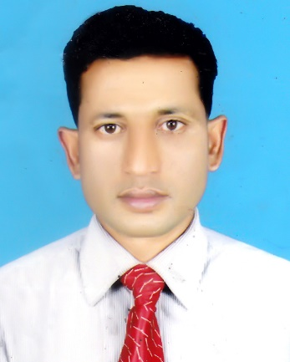
পরিচিতি
মোঃ আবুল কালাম
সহকারী শিক্ষক
শাহাপুর সরকারি প্রাথমিক বিদ্যালয়
বানিয়াচং, হবিগঞ্জ।
০১৭১৮৫০৯১৭১
শ্রেণি- দ্বিতীয়
বিষয়- বাংলা
সময়- ৪০ মিনিট

Slide 3
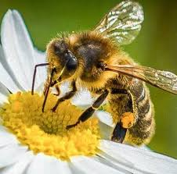
ছবিতে তোমরা কী দেখতে পাচ্ছো?
মৌমাছি ও পাখি কী করছে?
কাজ করতে তোমাদের কেমন লাগে?
আজ আমাদের পাঠের বিষয় কী হতে পারে?

Slide 4
আমাদের আজকের পাঠ
কাজের আনন্দ
পাঠ্যাংশঃ মৌমাছি……বাসা আগে বুনি।

Slide 5
শিখনফল
এই পাঠ শেষে শিক্ষার্থীরা...
শোনা- ২.১.২ কবিতা শুনে বুঝতে পারবে।
বলা - ২.২.২ পাঠ্যবইয়ের কবিতা সংশ্লিষ্ট প্রশ্নের উত্তর বলতে পারবে।
পড়া- ১.৪.২ পাঠে ব্যবহৃত বাক্য শ্রবণযোগ্য স্বরে ও প্রমিত উচ্চারনে পড়তে পারবে।
লেখা- ২.৩.২ কবিতা-সংশ্লিষ্ট প্রশ্নের উত্তর লিখতে পারবে।

Slide 6
এসো নতুন শব্দের অর্থ জেনে নিই
আহরণ
যোগাড়
কিচিমিচি
পাখির ডাক।
তৃণলতা
ঘাস ও লতা

Slide 7
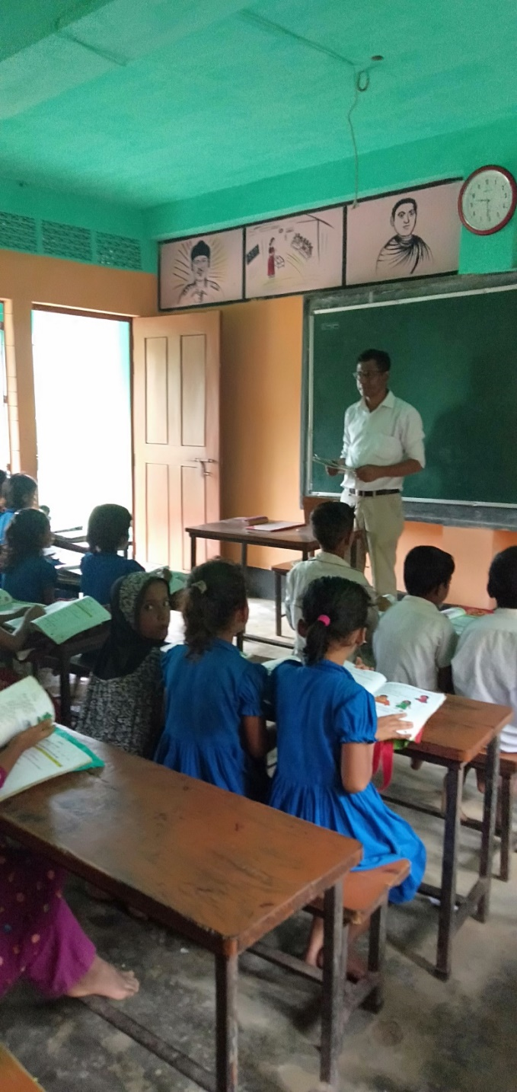
শিক্ষকের আদর্শ পাঠ
আমি পড়ি তোমরা মনোযোগ সহকারে শোন।

Slide 8
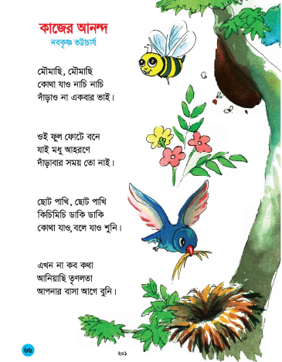
পাঠ্য বইয়ের ৬৬ পৃষ্টা খোল।

Slide 9
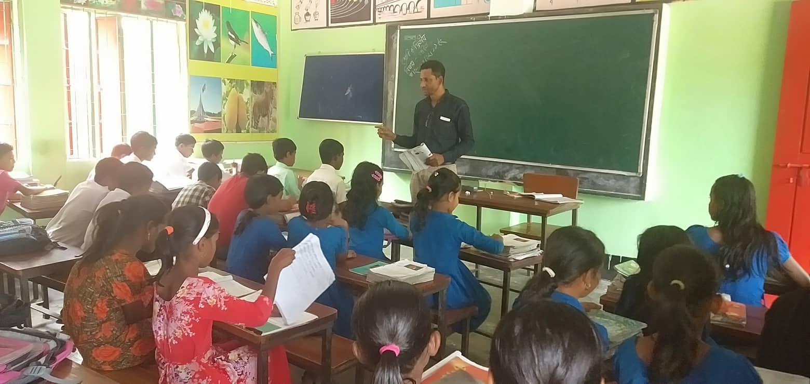
শিক্ষক শিক্ষার্থীর মিলিত পাঠ
আমার সাথে তোমরা সমস্বরে পড়।

Slide 10
এসো আমরা কবিতার একটি ভিডিও শুনি

Slide 11
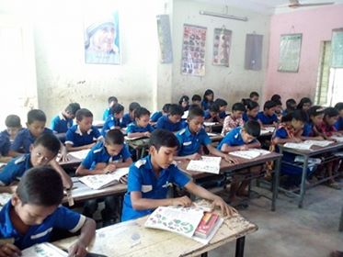
শিক্ষার্থীর পাঠ

Slide 12
একক কাজ
কাজের আনন্দ কবিতাটি কে লিকেছেন?
নবকৃষ্ণ ভট্টাচার্য্য

Slide 13
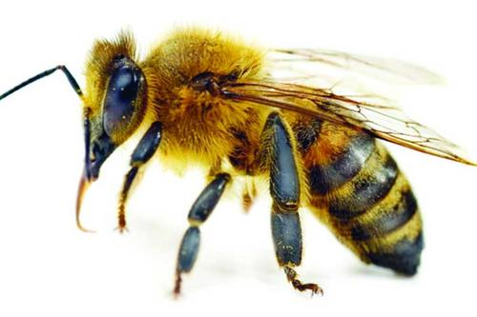
মৌমাছি ,মৌমাছি
কোথা যাও নাচি নাচি

Slide 14
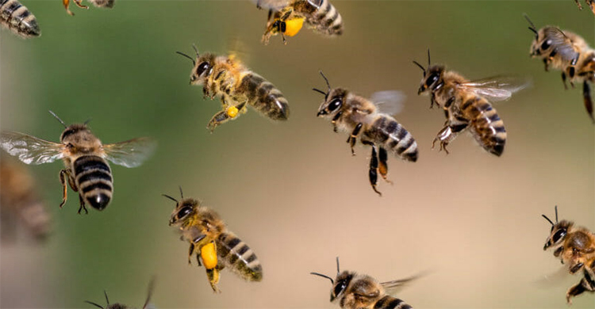
দাঁড়াও না একবার ভাই।

Slide 15
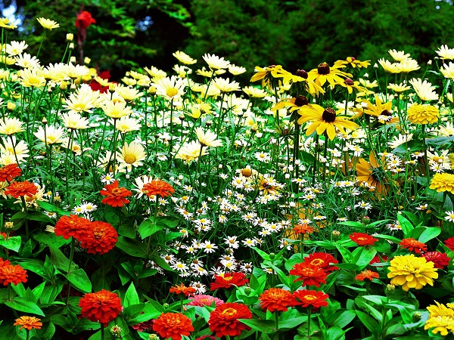
ওই ফুল ফোটে বনে

Slide 16
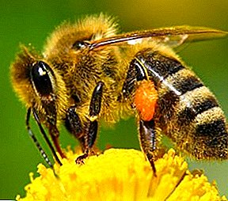
যাই মধু আহরনে
দাঁড়াবার সময় তো নাই।

Slide 17
জোড়ায় কাজ
রেখা টেনে মিল করো
দাঁড়াও না
আগে বুনি
যাই মধু
একবার ভাই
আপনার বাসা
আহরণে

Slide 18
ছোট পাখি,ছোট পাখি
কিচিমিচি ডাকি ডাকি

Slide 19
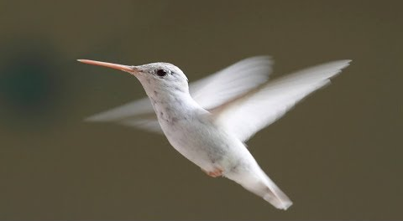
কোথা যাও,বলে যাও শুনি।

Slide 20
এখন না কব কথা
আনিয়াছি তৃণলতা।

Slide 21
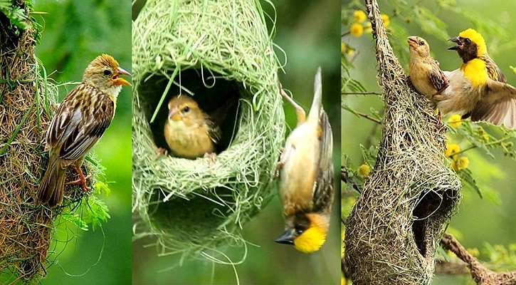
আপনার বাসা আগে বুনি।

Slide 22
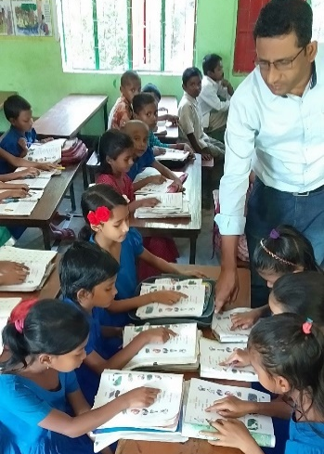
দলীয় কাজ
নিচের শব্দগুলো খালি জায়গায় বসিয়ে বাক্য তৈরি করো
কিচিমিচি
তৃণলতা
আহরণ
এসো মিলিয়ে নিই
ক) পাখি………………দিয়ে বাসা বানায়।
খ) মৌমাছি ফুল থেকে মধু…………করে।
গ) চড়ইগুলি …………করে ডাকছে।

Slide 23
মূল্যায়ন
প্রশ্নগুলোর উত্তর খাতায় লিখ।
ক) মৌমাছি কোথায় যায়?
খ) মৌমাছি কি কাজ করে?
গ) পাখি তৃণলতা আনে কেন?

Slide 24
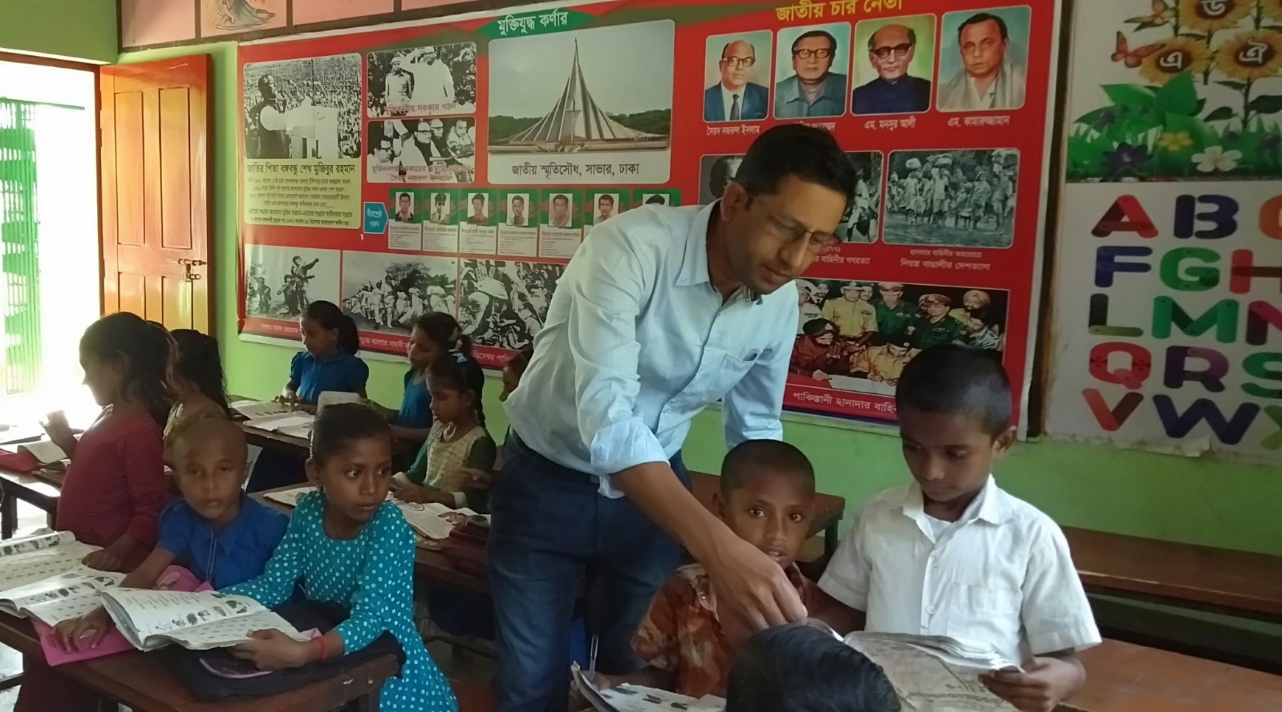
নিরাময়
দূর্বল শিক্ষার্থীদের খুজে বের করে কবিতাংশটুকু পুনরায় আবৃত্তি করতে সহযোগীতা করবো।

Slide 25
আজকের মতো বিদায়, ধন্যবাদ তোমাদেরকে।

